Slide 1
МЕЖДУНАРОДНЫЙ СОЮЗ ТЕОРЕТИЧЕСКОЙ И ПРИКЛАДНОЙ БИОФИЗИКИ International Union for Pure and Applied Biophysics
Лоншакова Виктория Ивановна
2012

Slide 2
http://iupab.org/
Основан в 1961 году
Входит в Международный совет по науке (International Council for Science, ICSU)
Членство имеют ученые более чем из 50 стран
Основные функции:
Поддержка научных исследований в области биофизики
Проведение семинаров (лекций) по биофизике
Общественная деятельность:
Проведение Международного конгресса по биофизике (каждые три года)

Slide 3
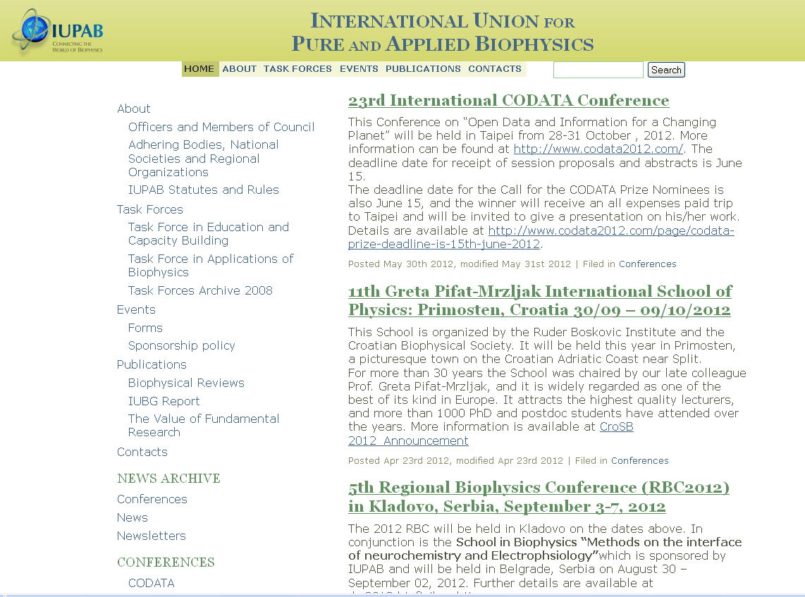

Slide 4
Членские взносы (для национальных организаций биофизиков):
Категория 1: € 4,500 за 3-х человек с правом голоса;
Категория 2: € 2 250 за 2-х человек с правом голоса;
Категория 3: € 750 за 1 человека с правом голоса;
«Наблюдатель»: € 100 не имеющие право голоса на общих собраниях.

Slide 5
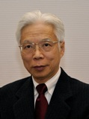
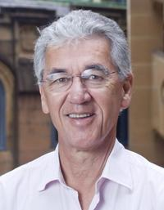
Президент Союза: профессор Куниаки Нагаяма (Япония)
Генеральный секретарь: Professor Cris dos Remedios (Австралия)
Основные направления целевых программ:
биоинформатика;
ЯМР в биологических науках;
биомедицинская спектроскопия.

Slide 6
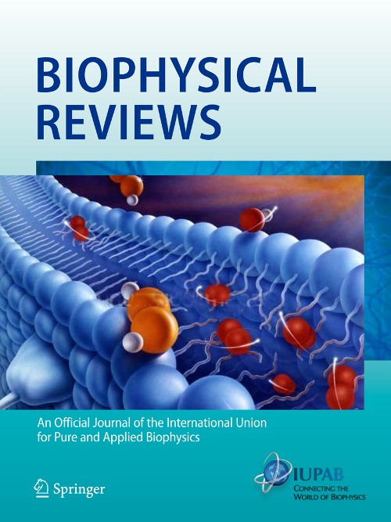
Официальный журнал
публикуются короткие и критические отзывы со стороны «ключевых фигур» в данной области;

